Slide 1
Coneguem l’Estany de Banyoles
Apadrinem el nostre patrimoni

Slide 2
Què és?
És un projecte basat a promoure la protecció i difusió dels elements que formen el nostre entorn més proper, en aquest cas l’Estany de Banyoles i els seus elements patrimonials i culturals.
Aquest projecte està pensat per fer promoció de l’entorn envers la població banyolina i els milers de turistes que visiten la ciutat.

Slide 3
Objectiu
Omplir de contingut una APP per a mòbils.
Aquesta aplicació permetrà als usuaris realitzar una visita guiada al voltant de l’estany i rebre informació dels temes següents:
Flora i fauna
Estany i estanyols
Recs
Pesqueres
Església de Sta. Maria de Porqueres
Llegendes
Parc neolític de la Draga

Slide 4
Com vam treballar?
1. A través de sortides culturals (recull d’informació, fer fotografies, vídeos i enllaços).
2. Buidatge de tota la informació.
3. Entrar tots els continguts dins d’una pàgina web vinculada a l’APP.
4. Visualitzar el nostre treball.
5. Gaudir de l’APP.

Slide 5
Com ens vam organitzar?
Primera fase: del 8 al 11 de març: sortides i xerrades.
Segona fase: del 15 al 18 de març: treball a l’aula.
Tercera fase: del 17 al 20 de maig: entrar tota la informació a l’APP.

Slide 6
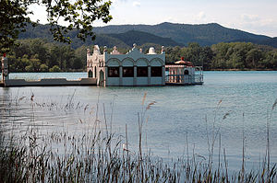
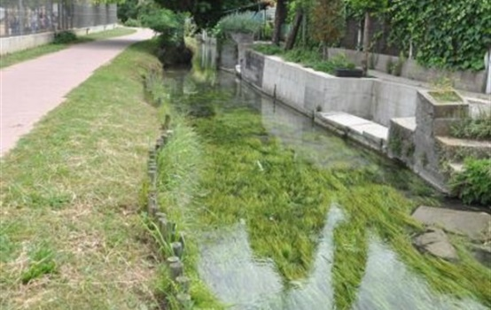
Primera setmana
Dilluns 8/3/2021
Hora | GES 1 | GES 2 A
15:00 | Trobada a l’escola | Trobada a l’escola
15:20 | Punt de trobada – Davant oficina de turisme de l’Estany | Punt de trobada– Davant oficina de turisme de l’Estany
15:30 – 17:00 | Visita - Pesqueres (Jordi Pradas) | Visita - Recs de l’estany (Jordi Pregonas)
17:00 – 18:30 | Visita - Recs de l’estany (Jordi Pregonas) | Visita - Pesqueres (Jordi Pradas)
18:30 - 20:00 | Escola. Buidatge de tota la informació. | Escola. Buidatge de tota la informació.
Mestra de suport: Marta Ros

Slide 7
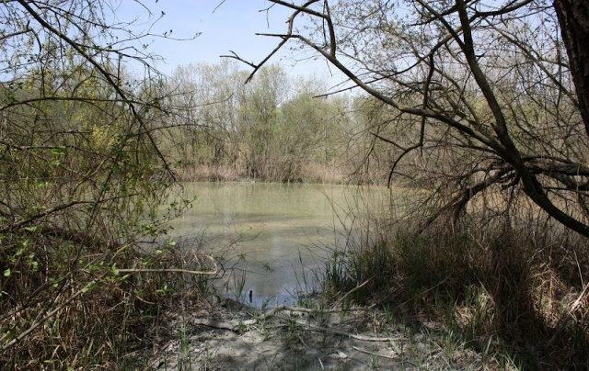
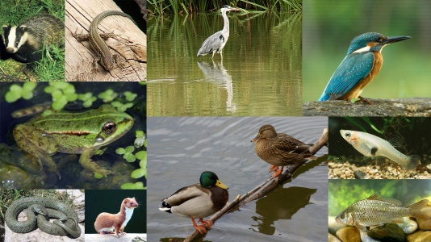
Dimarts 9/3/2021
Hora | GES 1 | GES 2 A
15:00 | Trobada a l’escola
15:20 | Punt de trobada– Davant oficina de turisme de l’Estany
15:30 – 17:00 | * Visita - Estany i estanyols (Núria Crous –Alba Sala)
17:00 – 18:30 | * Visita - Flora i fauna de l’estany (Núria Crous - Alba Sala)
18:30 - 20:00 | Escola. Buidatge de tota la informació. .
* Cal portar bici o patinet per fer la sortida.
Mestres de suport: Marta Bonet
Montse Corominas

Slide 8
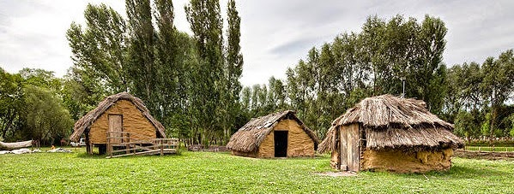
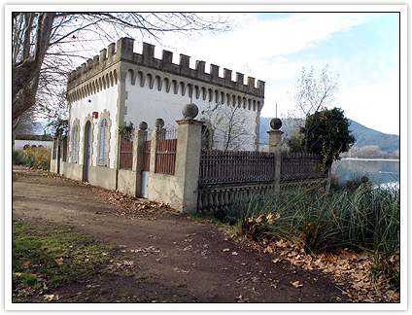
Dimecres 10/3/2021
Hora | GES 1 | GES 2 B
15:00 | Trobada a l’escola | Trobada a l’escola
15:20 | Punt de trobada – Pavelló de la Draga | Punt de trobada– Davant oficina de turisme de l’estany.
15:30 – 17:00 | Visita - Parc Neolític de la Draga (Meritxell Pujol) | Visita – Pesqueres (Jordi Pradas – Jordi Pregonas)
17:00 – 18:30 | Escola. Buidatge de tota la informació. | Visita – Recs de l’estany (Jordi Pradas – Jordi Pregonas)
18:30 - 20:00 | Escola – Xerrada a càrrec de Limnos (Meritxell Pujol) | Escola. Buidatge de tota la informació.

Slide 9
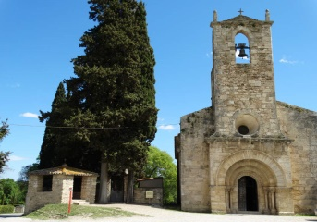
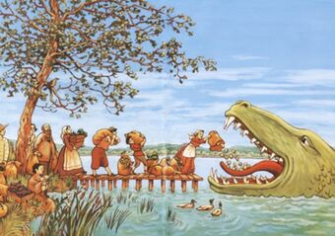
Dijous 11/3/2021
Hora | GES 1 | GES 2 B
15:00 | Trobada a l’escola | Trobada a l’escola
15:20 | Punt de trobada – Davant oficina de turisme de l’Estany | Punt de trobada– Davant oficina de turisme de l’Estany
15:30 – 17:00 | Visita - Església de Sta. Maria de Porqueres (Montse Corominas) | *Visita – Estany i estanyols (Núria Crous)
17:00 – 18:30 | Escola. Buidatge de tota la informació. | *Visita – Flora i fauna de l’estany (Núria Crous)
18:30 - 20:00 | Escola – Llegendes a càrrec sr. Àngel Vergés (Marta Bonet) | Escola. Buidatge de tota la informació.
* Cal portar bici o patinet per fer la sortida.

Slide 10
Segona setmana
Dilluns 15/3/2021
Hora | GES
15:00 | Organització dels grups
15:30 | Presentació de l’APP a càrrec de Sixtemia.
17:00 –20: 00 | Treball de muntatge
Dimarts 16/3/2021 - Dimecres 17/03/2021 - Dijous 18/03/2021
Hora | GES
15:00 – 16:30 | Treball de muntatge
16:30 - 18:00 | Treball de muntatge
18:00 - 18:30 | Pausa
18:30 – 20:00 | Treball de muntatge

Slide 11
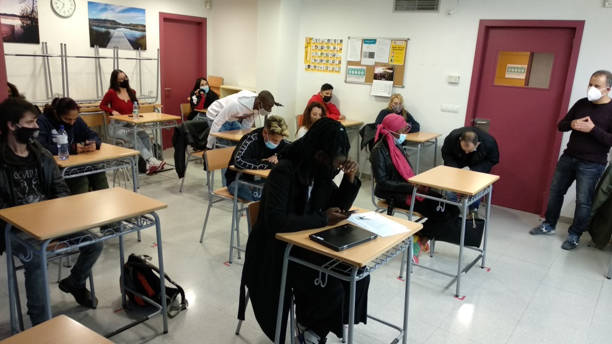
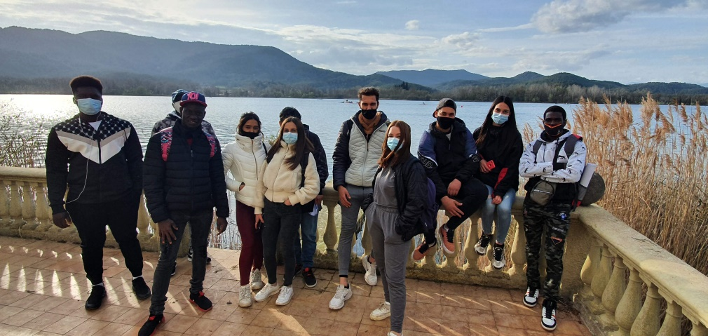
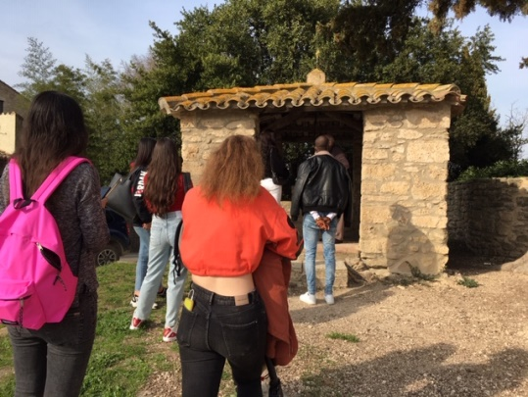
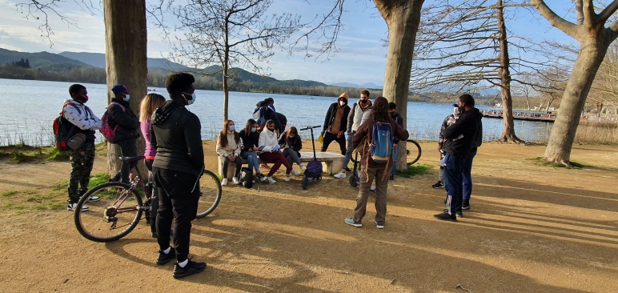
Algunes fotografies...

Slide 12
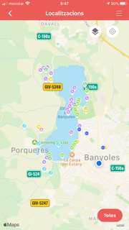
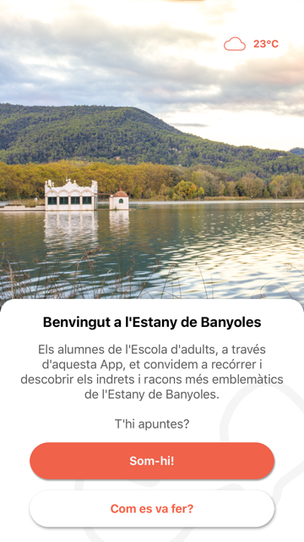
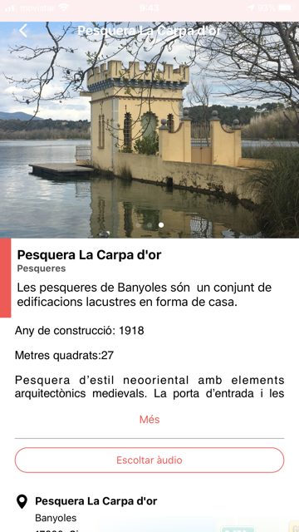
Aplicació informàtica
A GAUDIR-LA !

